Slide 1
TOPOGRAFIA 1
Aula 1
INTRODUÇÃO
MARCOS FERNANDO STRAUBE
TÉCNICO EM AGRIMENSURA

Slide 2
O QUE IREMOS APRENDER
1. Noções de Cartografia e Geodésia;
2. Descrição da superfície topográfica;
3. Ângulos de orientação;
4. Métodos de levantamento planimétrico;
5. Altimetria, perfil e declividade de terrenos;
6. Obtenção de curvas de nível;
7. Interpretação do relevo através de plantas Planialtimétrico;
8. Sistema GPS;
9. Cálculo de áreas;
10. Desenho topográfico;
11. Desenho de plantas;
12. Aula prática com Estação Total e GPS Topográfico.

Slide 3
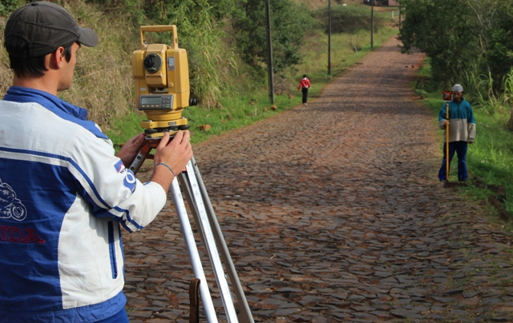
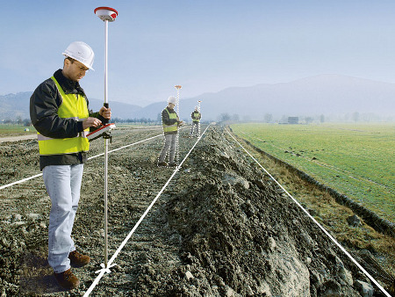
O QUE É TOPOGRAFIA?

Slide 4
TOPOGRAFIA
Topografia significa a descrição exata e detalhada de um lugar, determinando as dimensões, elementos existentes, variações altimétricas, acidentes geográficos, etc. A Topografia fornece dados, obtidos através de cálculos, métodos e instrumentos que permitem o conhecimento do terreno, dando base para execução de projetos e obras realizadas por engenheiros ou arquitetos. Sendo fundamental tanto na etapa de projeto quanto na execução da obra.

Slide 5
SIGNIFICADO DE TOPOGRAFIA
Topografia (do grego, topos, que significa "lugar", "região", e grapho, que significa "descrever", portanto "descrição de um lugar") é a ciência que estuda todos os acidentes geográficos, definindo a sua situação e localização na Terra. É ainda o estudo dos princípios e métodos necessários para a descrição e representação das superfícies, em especial para a sua cartografia. Tem a importância de determinar analiticamente as medidas de área e perímetro, localização, orientação, variações no relevo, etc. e ainda representa-las graficamente em cartas (ou plantas) topográficas.

Slide 6
DEFINIÇÃO
A topografia é a ciência que estuda a representação detalhada de um trecho limitado da superfície da terra, sem levar em consideração a curvatura resultante de sua esfericidade. De uma maneira geral (varia de acordo com diversos Autores), considera-se o limite de 50 km, a partir da origem do levantamento.
Assim sendo, podemos sempre representar em um plano horizontal a imagem do terreno em estudo, com sua forma, limites, dimensões, relevo, bem como todas as particularidades de importância, tanto naturais como artificiais.
Estas particularidades, podem ser: rios, lagos, cercas, vegetações, estradas, pontes, canais, construções isoladas, etc., E serão mais ou menos detalhadas conforme a finalidade do trabalho.
A topografia, que é baseada na geometria e na trigonometria, tem por objetivo o estudo e representação da forma e dimensões da terra. No seu estudo tomaremos conhecimento de métodos e instrumentos que nos levarão a duas finalidades principais.

Slide 7
IMPORTÂNCIA DA TOPOGRAFIA
Segue alguns exemplos de projetos da engenharia que utilizam a topografia.
Implantação de edificações, estradas, barragens, projetos de saneamento de água e esgoto, pontes, viadutos, túneis, portos, irrigação, arruamentos, loteamentos, levantamentos topográfico de áreas rurais e urbanas, Cadastro Ambiental Rural, mineração, Georreferenciamento de imóveis rurais, implantação de máquinas e equipamentos para Indústria, etc.

Slide 8
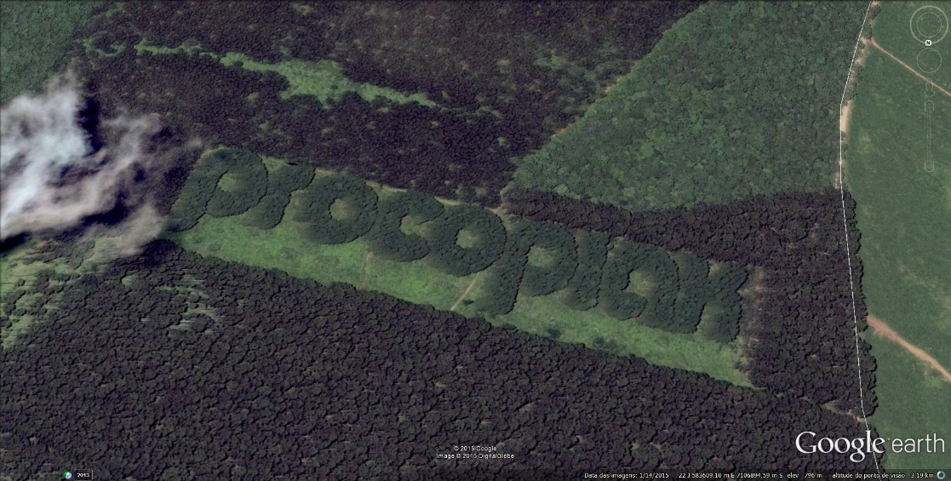
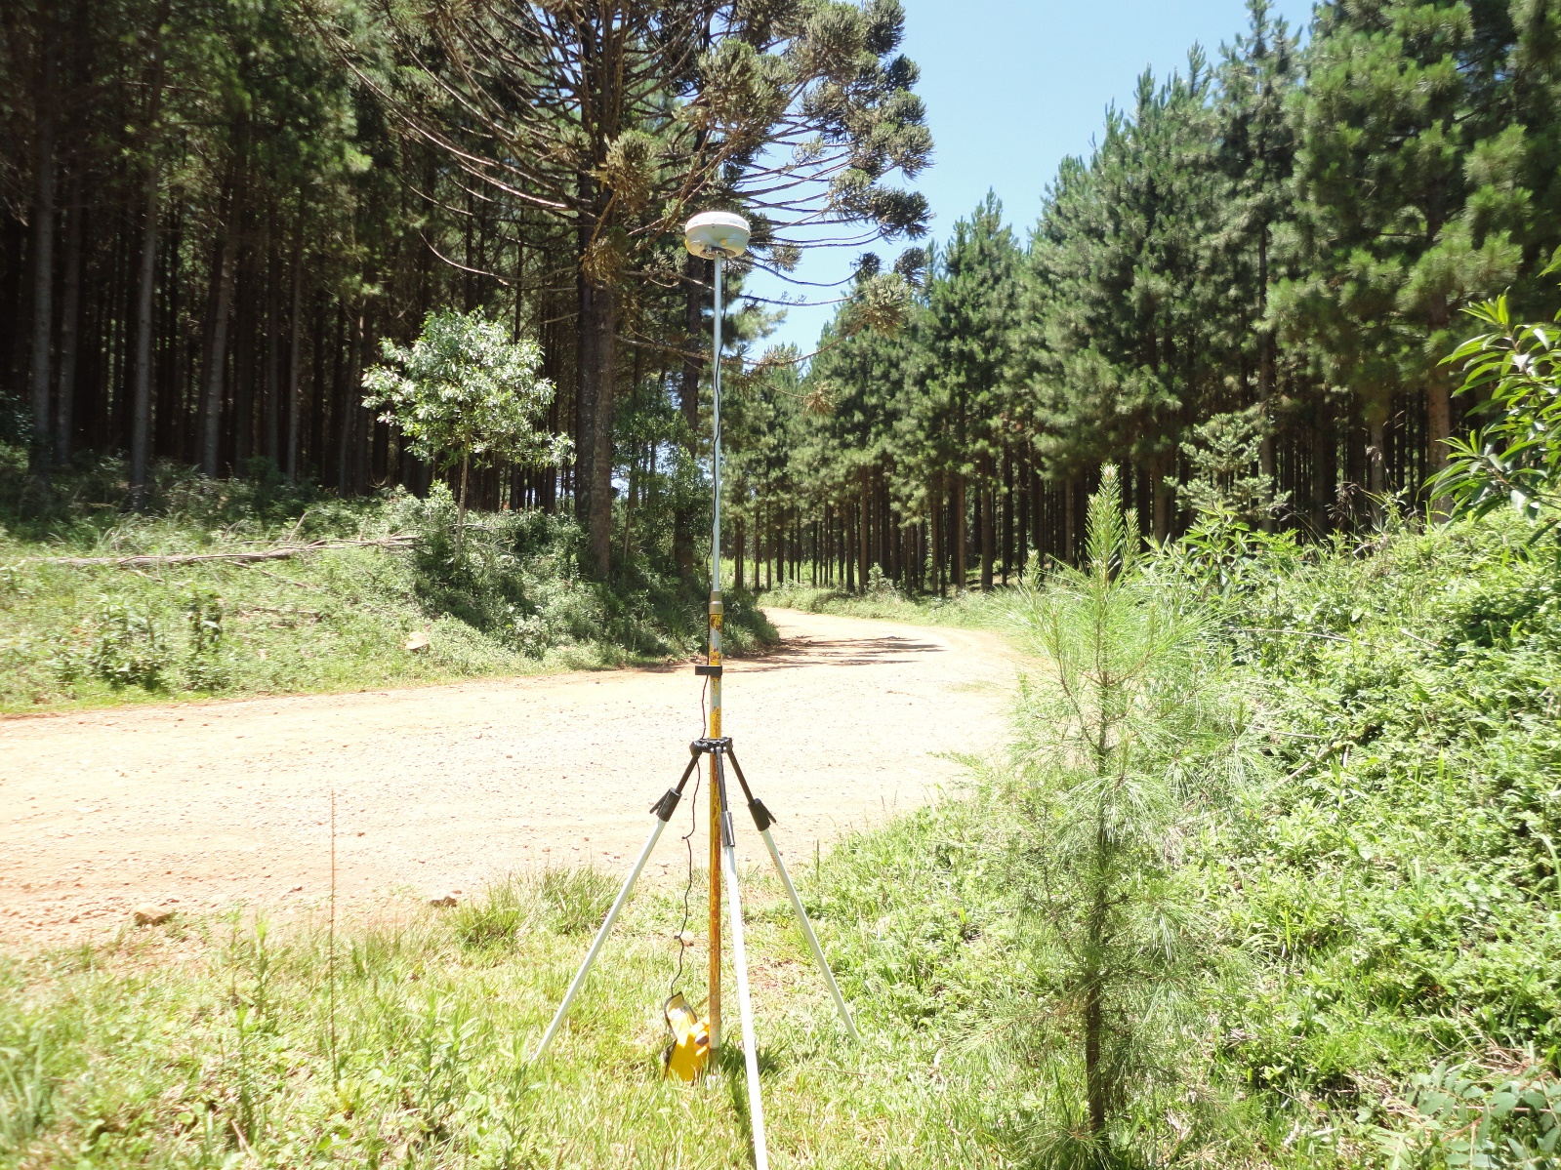
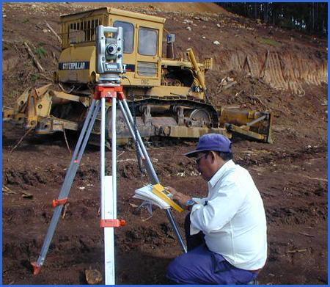
IMPORTÂNCIA DA TOPOGRAFIA

Slide 9
A primeira etapa na execução de uma obra é solicitar um serviço de levantamento topográfico do terreno. Este serviço é que vai mostrar a situação do terreno, seus declives, imperfeições, necessidades de aterro ou corte, etc.
Com o levantamento topográfico em mãos, o engenheiro tem como avaliar não somente o preço, mas se o investimento será viável em relação à expectativa do cliente.
No caso da obra se tratar de uma residência, ele pode planejar e adequar o projeto á topografia do terreno visando reduzir o custo da obra, e não deixando, é claro, de observar as leis que regem o plano diretor do município.
Em projetos florestais, o levantamento topográfico serve para identificar á área, a existência de acessos, rios ou córregos, a declividade o terreno, áreas de preservação permanente e reserva legal, áreas de plantios, edificações, etc.

Slide 10
Na fase de execução da obra, a topografia é de grande importância para evitar erros e evitar o retrabalho, que não interessa nem ao proprietário e nem à empreiteira que a realiza.
Vamos citar alguns serviços: demarcação dos limites do terreno, locação de uma casa, prédio ou barracão, demarcação de alinhamentos, locação de estacas de níveis, locação de estacas para fundação, etc.
O Levantamento topográfico do terreno é imprescindível e indispensável e para a execução de uma obra ou serviço de engenharia.

Slide 11
PLANTA TOPOGRÁFICA, é o desenho, em uma determinada escala, de um trecho da superfície da terra em estudo, com todos os seus detalhes.
Essa PLANTA TOPOGRÁFICA nada mais é que a imagem do terreno projetado em um plano horizontal, também chamado de PLANO TOPOGRÁFICO.

Slide 12
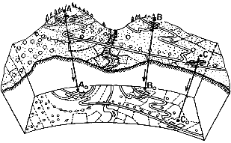

Slide 13
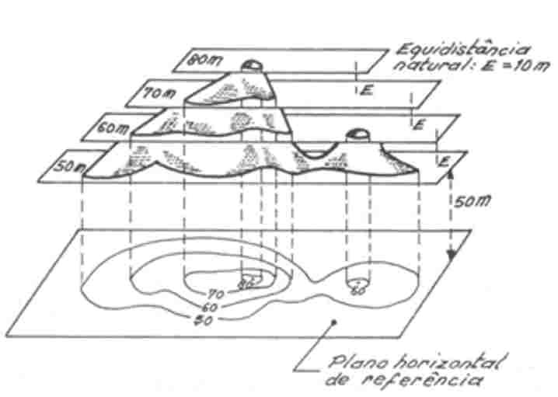

Slide 14
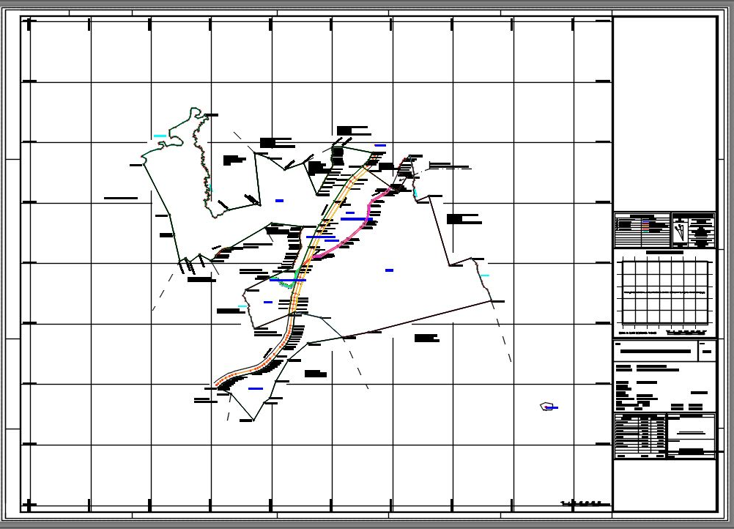
Planta Topográfica

Slide 15
ORIENTAÇÃO DA PLANTA TOPOGRÁFICA
As PLANTAS TOPOGRÁFICAS (como também as cartas geodésicas e mapas cartográficos) são orientados em relação à direção do NORTE VERDADEIRO (direção imutável) ou NORTE MAGNÉTICO (direção variável). Sempre procuramos colocar a vertical do papel de desenho na direção do NV. Como única exceção, podemos citar a PLANTA DE SITUAÇÃO DOS PROJETOS ARQUITETÔNICOS, nos quais colocamos a via pública na horizontal ou vertical do papel, inclinando a posição da direção NORTE. Também nas plantas cadastrais onde constam coordenadas U.T.M. a vertical do papel coincide com o chamado NORTE DA QUADRÍCULA.

Slide 16
NORTE VERDADEIRO
É invariável, imutável, é o ponto em que o eixo de rotação da terra em torno de si mesma fura o globo terrestre no Hemisfério Norte (ponto geográfico de latitude 90º Norte).

Slide 17
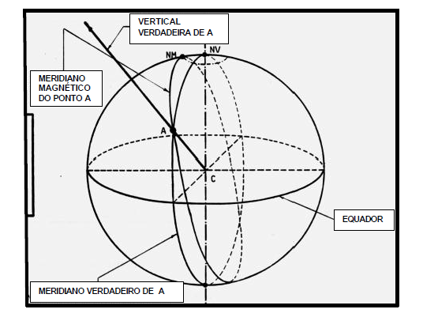

Slide 18
NORTE MAGNÉTICO
Se colocarmos uma bússola no ponto A (Figura), poderemos imaginar um plano vertical passando pelo eixo longitudinal da agulha da bússola, que chamamos de MERIDIANO MAGNÉTICO do ponto A. A sua interseção com o plano do papel nos dará a direção do NORTE MAGNÉTICO.
Essa direção é variável, pois o NM gira em torno do NV.

Slide 19
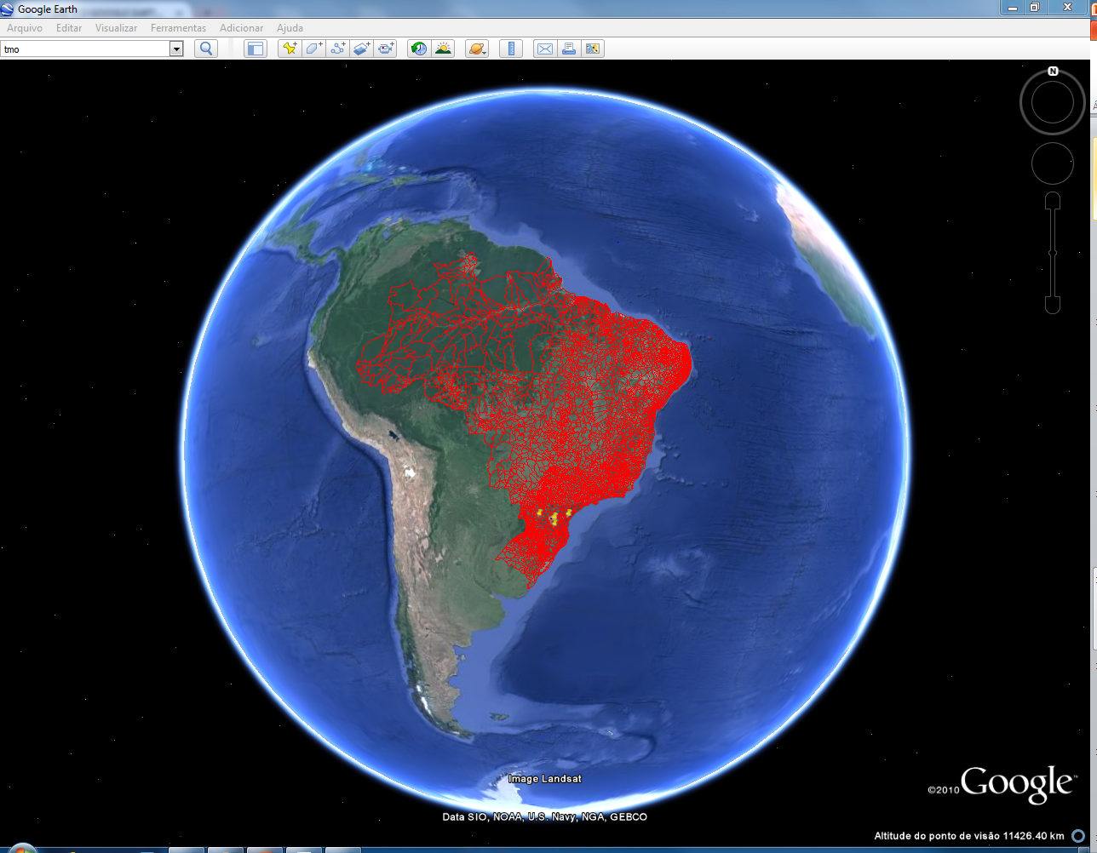
GOOGLE EARTH UTILIZADO NA TOPOGRAFIA
O Google Earth é um aplicativo de mapas em três dimensões mantido pela Google. Ele permite passear virtualmente por qualquer lugar do planeta, graças às imagens capturadas por satélite.

Slide 20
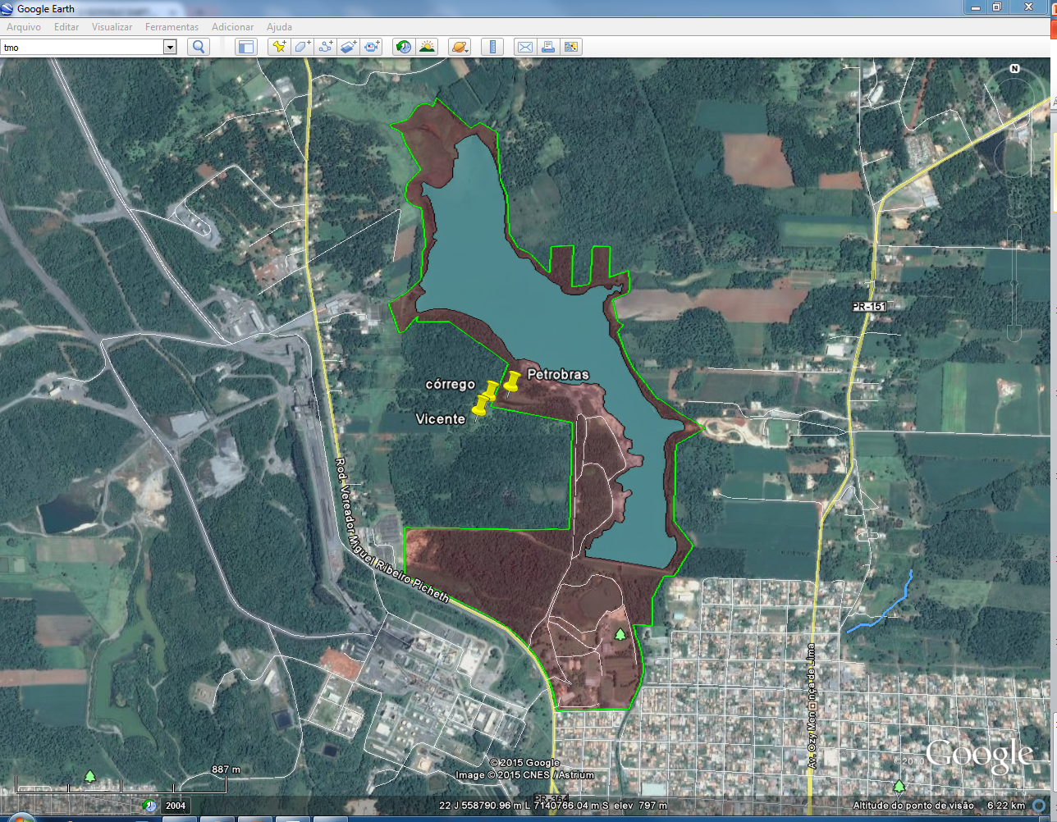
BARRAGEM PETROBRAS – SÃO MATEUS DO SUL

Slide 21
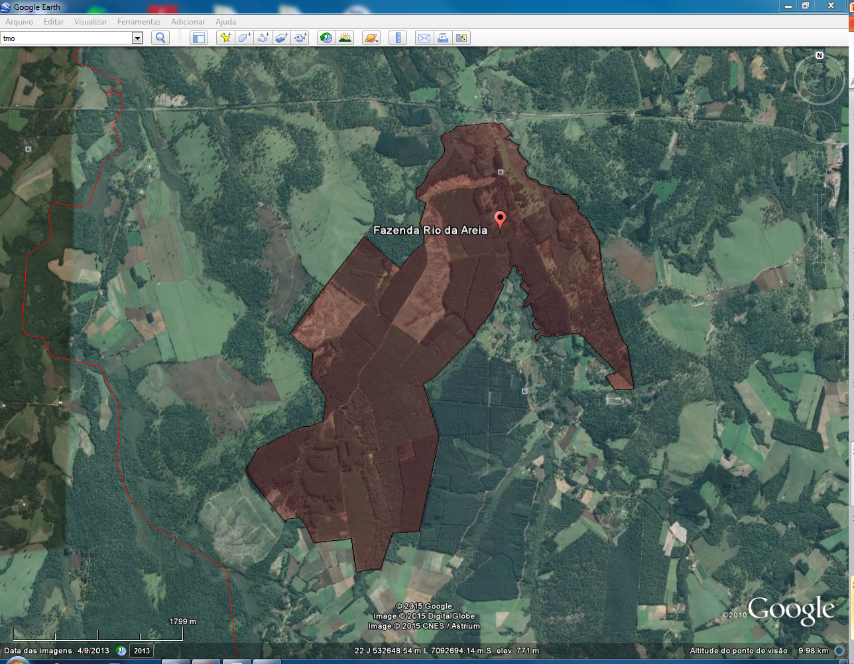
Mapeamento de Áreas rurais e Urbanas

Slide 22
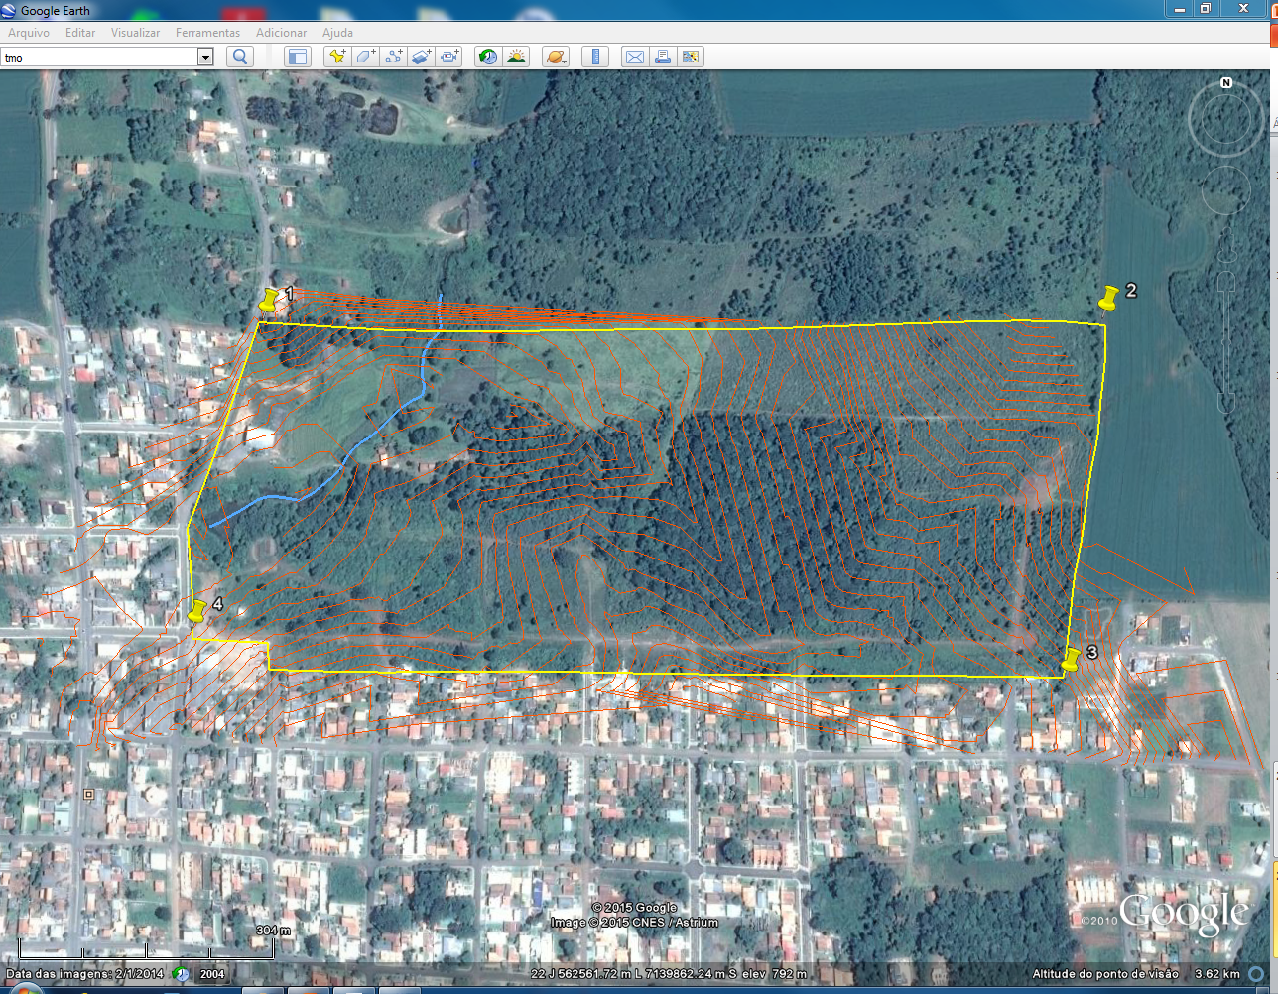
PLANEJAMENTO LOTEAMENTO

Slide 23
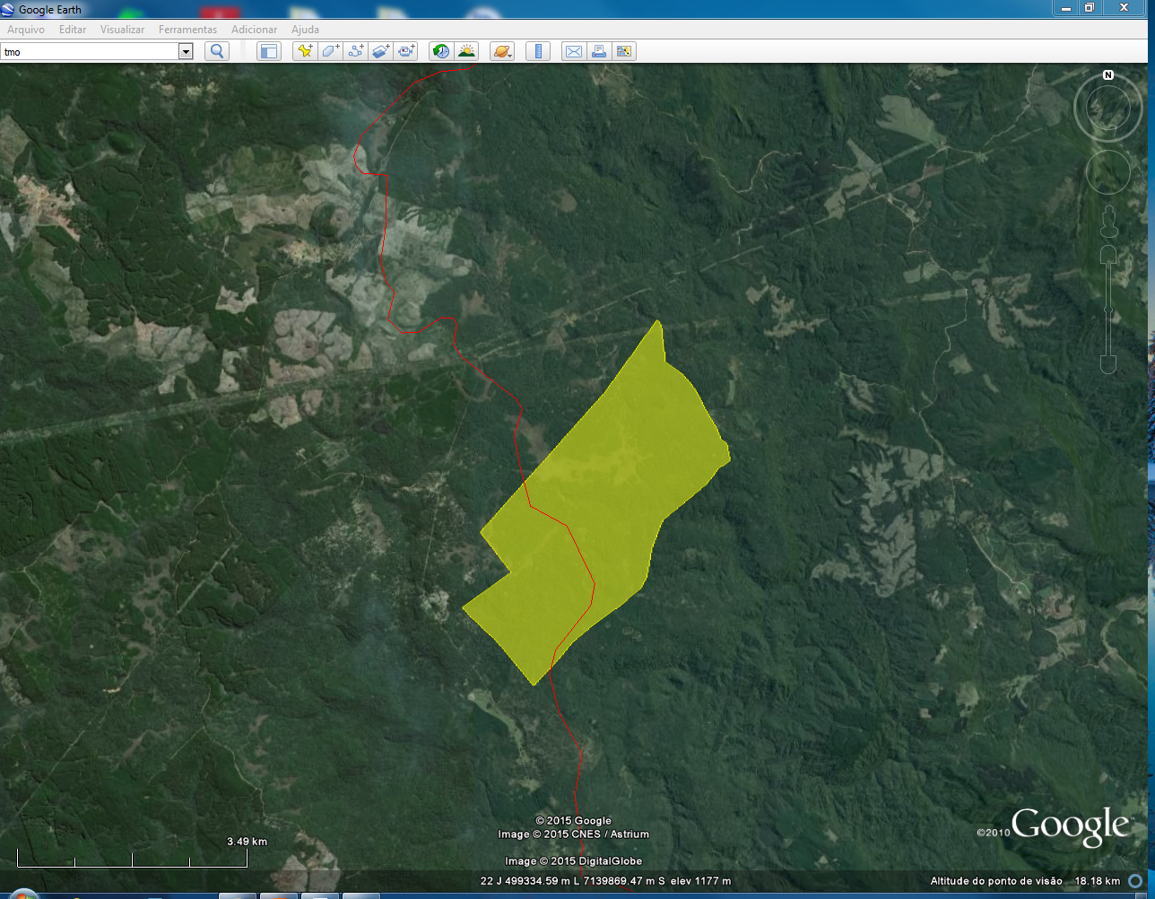
CADASTRO AMBIENTAL RURAL - CAR

